Slide 1
NICOLA SIRKIS
Par Maya Dété

Slide 2
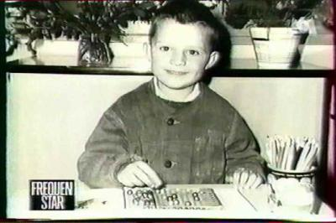
Naissance
Nicola Sirkis, de son vrai nom Nicolas Henri Didier Sirchis, est né le 22 juillet 1959 à Antony, dans les Hauts-de-Seine. Il est le frère jumeau de Stéphane Sirkis, le petit frère de Christophe et le fils d’un couple plutôt aisé.

Slide 3
Jeunesse
Nicola Sirkis grandit à Bruxelles avec sa famille. Il est renvoyé de nombreux internats avec son frère Stéphane car il ne supporte pas l’autorité et la discipline enseignées dans ces établissements. Son adolescence a aussi été troublée par l’alcool et la drogue. Nicola sera victime d'injustices scolaires et deviendra un élève quelques peu rebelle en prenant conscience de "la violence de la vie" et sera révolté contre le système éducatif et les profs. Il ratera le bac 4 fois et choisira de s'inscrire en faculté de Droit, la tête déjà un peu prise par la musique.

Slide 4
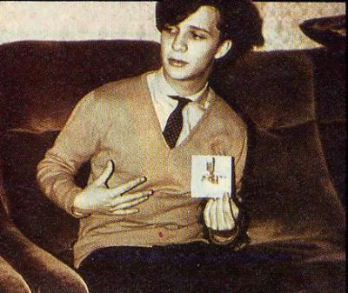

Slide 5
Indochine
En mai 1981, Nicola forme le groupe Indochine avec son ami Dominique Nicolas. So frère jumeau Stéphane et son ami Dimitri Bodianski rejoignent le groupe l’année suivante, et c’est ensemble qu’ils écrivent leurs premières chansons en répétant dans leurs chambres.

Slide 6
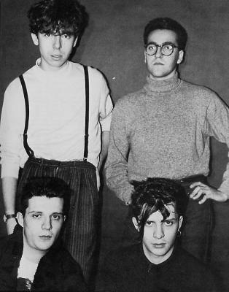

Slide 7
1982 : L’Aventurier
Nicola a lancé son groupe, ils sortent un album qui marque le début d’un mythe. La chanson éponyme au titre de l’album fait un carton auprès du public. Dans cet album, il me semble qu’il n’y a pas vraiment de thème très sérieux, juste une instrumentation new wave assez décalée. C’est une année assez remplie pour Nicola, il doit assurer l’image du groupe en tant que chanteur. C’est aussi l’année où il rencontre sa future épouse : Marion Bataille.

Slide 8
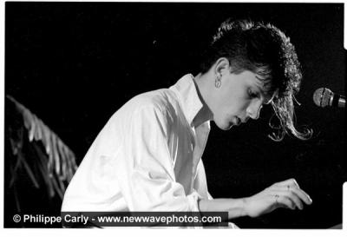
1983 : Le Péril Jaune
Il paraît que cet album a été enregistré sous la pression mise par la maison de disque du groupe. Dans cet album, on sent une atmosphère asiatique, peut-être en relation avec le titre du groupe ?

Slide 9
1985 : 3
Cet album semble être celui de la « maturité ». Il aborde des sujets plus profonds et ambigus qu’avant comme la sexualité, le statut d’androgyne et les relations amoureuses atypiques. La chanson 3e Sexe apparaît comme un hymne à la jeune population de l’époque, défendant l’apparence vestimentaire androgyne et la bisexualité. Nicola parle aussi de l’homosexualité féminine dans cet album, il s’inspire également d’un livre de Marguerite Duras pour écrire Trois Nuits Par Semaine. Nicola voulait-il défier les médias en abordant ces thèmes tabous ?

Slide 10
1987 : 7000 Danses
Cet album a été largement critiqué par la presse. Nicola a dû faire face aux insultes dues à son apparence et même à son chant. Son image est donc assez dégradée. Cependant, lui et les autres enchaînent une tournée de concerts en France, Belgique, Canada, Suisse et même au Pérou. Il devait donc se dire que malgré les critiques de la presse, le public était toujours au rendez-vous. Dimitri Bodianski se sépare du groupe en 1989. Nicola, Stéphane et Dominique décident cependant de continuer l’aventure en trio. La relation de Nicola et sa première femme Marion Bataille prend fin en 1989.

Slide 11
1990 : Le Baiser
Nicola Sirkis a une grande culture littéraire. Il le prouve dans cet album en citant J.D Salinger et semble même lui dédier une chanson. Il a aussi sûrement pris en maturité les années précédentes, et écrit en 90 des chansons sur la séparation amoureuse comme Les Plus Mauvaises Nuits. L’album connaît un succès plutôt bon, ce qui soulage Nicola après les difficultés connues à cause de son précédent album.

Slide 12
1993 : Un Jour Dans Notre Vie
« Un revolver chargé dans la poche parce que le monde est drôlement moche… »
Voilà le genre de phrases glissées dans des chansons qui font de Nicola Sirkis un parolier assez excentrique, presque choquant. Il ose dire les choses. Il s’adresse aux jeunes atypiques, aux jeunes à problèmes, aux adolescents perdus. Ses chansons sont un échappatoire pour toute une génération de fans fidèles. Pour écrire ce genre de choses, il a sûrement traversé une période assez difficile au cours des années 90. Il se marie avec Marie Guillard le 22 juillet 1995.

Slide 13
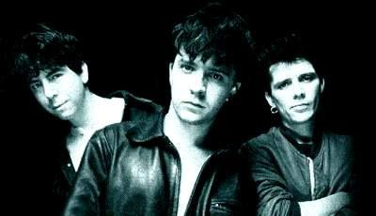
1996 : Wax
Nicola doit encore une fois faire face aux railleries de la presse et du public. Il doit encore une fois faire face au vide médiatique. Faire face à l’abandon des autres envers lui. Les années 1996-1999 sont les années d’une période très dure pour lui. Ce sont les années « creuses » du groupe, les années où rien ne va plus.
Son mariage avec Marie Guillard prend fin en 1998.

Slide 14
1999 : Dancetaria
Stéphane meurs le 27 février 1999. Une part de Nicola meurs en même temps que son frère jumeau. Nicola écrit lui-même une lettre à son frère peu avant la sortie de l’album.
« J'espère que là-haut tu te marres bien, que tu as retrouvé ceux que tu voulais et que tu viendras de temps en temps nous rendre visite. Je dors un peu mieux mais j'ai encore mal a l'estomac souvent. »
Les chansons de l’album sont tristes, et semblent presque toutes dédiées à Stéphane, même si on peut aussi les interpréter comme des chansons d’amour. Le public est bouleversé par son décès et offre un soutien incroyable à Nicola.

Slide 15
2002 : Paradize
Un album plus rock. Des ventes plus grandes. Un public plus nombreux. Des sujets toujours aussi dérangeants : le sexe (Punker, Marilyn, Paradize, Le Grand Secret), la religion (Like a Monster, Dark), le mal-être adolescent (Comateen I, Le Manoir, Mao Boy!) ou encore le décès de Stéphane Sirkis (Electrastar). L’album de la renaissance. Nicola accepte peu à peu la mort de son frère et assure la promo de ce nouvel album avec brio. Il devient père d’une petite fille avec Gwenaëlle Bouchet en 2001 et se marie avec cette dernière en 2003.

Slide 16
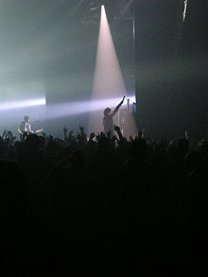

Slide 17
2005 : Alice & June
Le titre de l'album fait référence au livre de Lewis Carroll, Alice au Pays des Merveilles, et raconte les problèmes de deux adolescentes évoluant dans le quotidien de notre époque. Peut-être Nicola se rend-il compte de la dureté du monde des adolescents de nos jours et essaie-t-il de les comprendre pour protéger sa fille quand elle grandira, comme par exemple de l’anorexie (dont il parle dans June) ? Peut-être que cette année est celle où il se rend compte de ses responsabilités en tant que père. C’est aussi l’année où sort son recueil de nouvelles, Les Mauvaises Nouvelles, où il parle aussi des tabous des adolescents comme le suicide, les fugues, les amours interdits.

Slide 18
2009 : La République Des Météors
Cette année-là, le frère de Nicola, Christophe, écrit un livre où il accuse Nicola de ne pas avoir aidé son frère jumeau à faire face à ses problèmes de drogue avant sa mort. Paradoxalement, l’album La République des Météors parle de l’absence. Les paroles des chansons sont inspirées d’écrits des Guerres Mondiales, comme dans La Lettre de Métal; mais on peut interpréter certaines phrases comme si elles étaient dédiées à Stéphane Sirkis. Nicola s’est sûrement mis dans la peau des soldats au front pour essayer de retranscrire leurs émotions grâce à celles qu’il éprouve envers le décès de son frère.

Slide 19
